Slide 1
أعمال مكاتب وكالات السفريات سفر 312
الفصول من 3-6
مقرر اختياري غير ملزم/ المسار التجاري

Slide 2
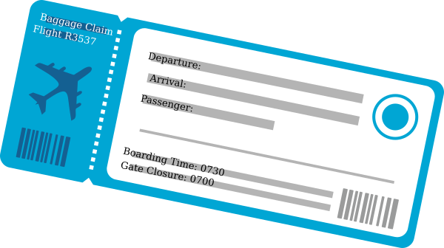
الوحدة الثانية
الحجوزات والتذاكر والوثيقة
صفحات 36-62

Slide 3
أهداف الوحدة
يُتوقَع من الطالب بعد دراسة هذا الفصل أن:
يعرف الحجوزات وبياناتها.
يوضح مزايا الحجوزات الآلية.
يشرح القواعد العامة للحجوزات.
يعرف محتويات التذكرة الإلكترونية.
يوصف الوثيقة الالكترونية.
الوحدة الثانية: الحجوزات والتذاكر والوثيقة أعمال مكاتب وكالات السفريات سفر 312

Slide 4
أولاً: الحجوزات
بحلول النصف الثاني من عام 2008م أعلن الاتحاد الدولي للنقل الجوي (أياتا) بتحول كافة شركات الطيران العالمية إلى العمل بنظام الحجوزات الإلكترونية بنسبة 100%.
تهدف مبادرة الاتحاد والتي تحمل شعار «تبسيط استراتيجية العمل» إلى خفض التكاليف وتعزيز كفاءة استعمال التقنيات الحالية.
مزايا النظام تتمثل في نمو الإنتاجية وانخفاض تكاليف العمليات التشغيلية لديها.
يقصد بالحجوزات تدوين بيانات محدده تتعلق بالمسافر في جهاز شركات الطيران المعنية على الرحلات المتوافرة. وتشمل الحجوزات، المقاعد، وخدمات أخرى اختيارية مضافة، مثل وجبة خاصة للنباتيين.
الوحدة الثانية: الحجوزات والتذاكر والوثيقة أعمال مكاتب وكالات السفريات سفر 312

Slide 5
بيانات الحجوزات في الأجهزة الآلية
اسم المسافر(اسم العائلة/ الاسم الأول واللقب).
أرقام الرحلات، الدرجة، التواريخ، من وإلى ووضع الحجوزات وما طرأ عليها من تغيير.
رمز للشخص أو الوكيل الذي قام بالحجوزات.
أرقام الهواتف الخاصة بالمسافرين في مكان الإقامة ووجهة السفر واسم وكالة السفر ورقم هاتفها.
حجوزات مقاعد أو فنادق أو سيارات مؤجرة.
أرقام الحجوزات والوجبات الخاصة (مثل وجبات النباتيين).
عضوية المسافر الدائم للمشتركين في هذا البرنامج.
أرقام التذاكر وتفاصيلها متى ما أصدرت.
ملاحظات عامه.
الوحدة الثانية: الحجوزات والتذاكر والوثيقة أعمال مكاتب وكالات السفريات سفر 312

Slide 6
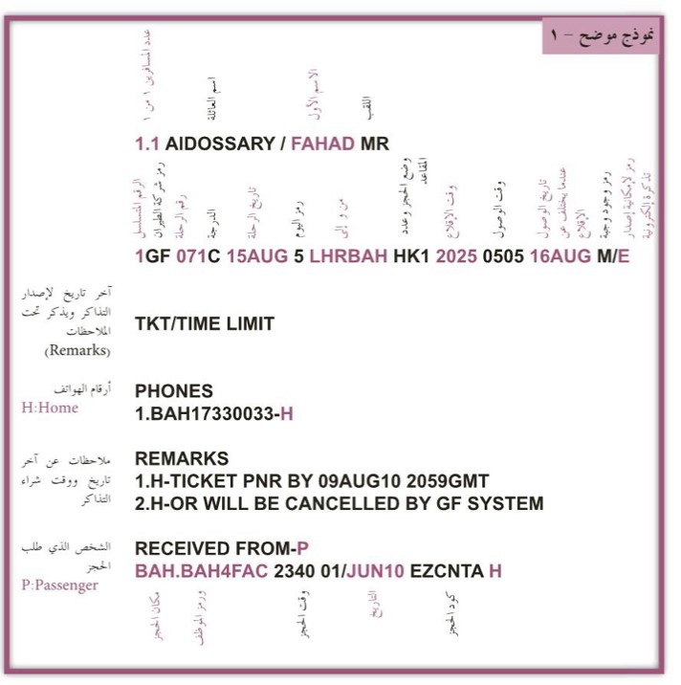
أولاً: الحجوزات
بعد انتهاء السفر تحتفظ شركات الطيران بهذه الحجوزات إما في نفس الجهاز الآلي أو في جهاز آخر حتى يتم الرجوع إليها في حالة وجود استفسارات أو شكاوي.
الوحدة الثانية: الحجوزات والتذاكر والوثيقة أعمال مكاتب وكالات السفريات سفر 312

Slide 7
أولاً: الحجوزات
الرحلات والدرجات:
تقوم الشركات بتغيير جداول رحلاتها في حال :
عدم تواجد الطائرات نظرًا إلى صيانتها.
صيانة المطارات.
تلبية لمتطلبات السوق.
تحسين الأوقات إذا لزم.
مواكبة جدول الحركة بالمطارات.
الوحدة الثانية: الحجوزات والتذاكر والوثيقة أعمال مكاتب وكالات السفريات سفر 312

Slide 8
أولاً: الحجوزات
التحكم في مقاعد الرحلات:
تتيح الدرجات الأساسية والفرعية المجال لشركات الطيران التحكم في عدد المقاعد المتوافرة للبيع على كل درجه بحسب سعرها وبذلك يمكن تطبيق مبدأ العرض والطلب وتحسين المبيعات.
وفي الغالب ما تكون المقاعد متوافرة على درجات الأسعار المنخفضة متى ما كان تاريخ السفر بعيدًا أو أثناء الشتاء، أما في الصيف وكلما اقترب موعد السفر فإن المقاعد لا تكون متوافرة وإن توفرت فتكون أسعارها بين المعتدلة والمرتفعة.
الوحدة الثانية: الحجوزات والتذاكر والوثيقة أعمال مكاتب وكالات السفريات سفر 312

Slide 9
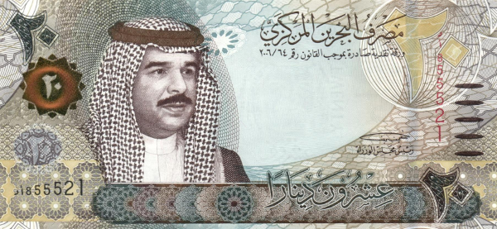
أولاً: الحجوزات
الأسعار:
تلعب الأسعار دورًا جذريًا في ربحية شركات الطيران وخسارتها. ونظرًا للتنافس الشديد في ما بينهما فإن التركيز يكون في اختلاف الأسعار بين الشركات للحصول على حصصها في كل سوق .
تقوم شركات الطيران بنشر أسعارها والدرجات التي تباع عليها في أجهزتها وأجهزة الوكالات؛ لتسهيل عملية التسعير وإصدار التذاكر.
الوحدة الثانية: الحجوزات والتذاكر والوثيقة أعمال مكاتب وكالات السفريات سفر 312

Slide 10
أولاً: الحجوزات
طرائق القيام بالحجوزات:
الأجهزة الآلية الموجودة لدى شركات
الطيران ووكالات السفر.
الإنترنت.
الوحدة الثانية: الحجوزات والتذاكر والوثيقة أعمال مكاتب وكالات السفريات سفر 312

Slide 11
القواعد العامة للحجوزات
أداء الحجز كما يطلبه الزبون مع مراعاة قوانين شركات الطيران.
أداء الحجز على الرحلة والدرجة وفي الموعد المحدد على خط سير الرحلة المطلوب للمسافرين.
تزويد شركات الطيران بالأسماء الصحيحة وأرقام الهواتف والتذاكر متى ما أصدرت.
القيام بالحجوزات الأخرى ( الفنادق-السيارات-السياحة) بحسب طلب الزبون.
سؤال الزبون عن رغبته في الحصول على وجبه خاصة خلال الرحلة في حالة كونه نباتيًا أو يعاني من مرض أو يحتاج إلى كرسي متحرك أو سرير صغير للطفل الرضيع في الطائرة.
سؤال الزبون عن رغبته في الحصول على مقعد معين.
الوحدة الثانية: الحجوزات والتذاكر والوثيقة أعمال مكاتب وكالات السفريات سفر 312

Slide 12
القواعد العامة للحجوزات
إعلام الزبون بأي تغيير يطرأ على حجوزاته.
إعلام شركة الطيران إذا ما كان الزبون مريضًا وبحاجه لرعاية خاصة.
تجنب القيام بحجوزات مزدوجة؛ لأن ذلك يسبب خسارة لشركات الطيران.
التقيد بالقوانين الخاصة بالطيران والبلدان المعنية في الرحلة والاستفسار عن المواضيع المبهمة.
إلغاء الحجوزات الغير المطلوبة عندما يرغب الزبون بذلك أو عند عدم شراءه التذاكر.
الوحدة الثانية: الحجوزات والتذاكر والوثيقة أعمال مكاتب وكالات السفريات سفر 312

Slide 13
ثانيًا: التذكرة الإلكترونية
تعد الوثائق الإلكترونية وسيله لتوثيق البيع وتتبع استعمال المسافر لوسائل المواصلات دون اللجوء إلى إصدارات ورقية ذات قيمة مالية.
ومع إمكانية تخزين البيانات فإنه بات بالإمكان الحفاظ على التغيير الذي طرأ على التذكرة الإلكترونية من خلال سجلها التاريخي لدى شركة الطيران التي أصدرتها. وإذا ما أرادت شركة أخرى غير الصادرة لها استعمالها فإنه يتعين على الناقلة الجديدة طلب الإذن إلكترونيًا بشرط أن توجد اتفاقية مسبقة لتبادل التذاكر فيما بينهما.
الوحدة الثانية: الحجوزات والتذاكر والوثيقة أعمال مكاتب وكالات السفريات سفر 312

Slide 14
ثانيًا: التذكرة الإلكترونية
تعاريف خاصة بالتذاكر الإلكترونية:
الناقلة المخولة لرفع فاتورة إلى شركة الإصدار Billing Carrier
كوبون رحلة إلكتروني Electronic Coupon
تذكرة إلكترونية Electronic Ticket
رصيد/ نسخة مطبوعة من بيانات الرحلة والقوانين Receipt
الناقل المسوق في حالة الرمز المشترك Marketing Carrier
الناقل الفعلي في حالة الرمز المشترك Operating Carrier
الشركة التي تقوم بخدمة المسافرين في المطار Ticket Handler
الناقل المشرع (شركة الإصدار) Validating carrier
الوحدة الثانية: الحجوزات والتذاكر والوثيقة أعمال مكاتب وكالات السفريات سفر 312

Slide 15
محتويات التذكرة الإلكترونية
الوحدة الثانية: الحجوزات والتذاكر والوثيقة أعمال مكاتب وكالات السفريات سفر 312

Slide 16
VCR بيانات للتذكرة الإلكترونية
سجل كوبون الكتروني
رقم التذكرة
اسم المسافر
عدد الكربونات
تاريخ اصدار التذكرة
سجل الحجز
تاريخ عمل الحجز
رقم بطاقة الائتمان
رقم متسلسل
رمز شركة الطيران
تركيبة السعر
طريقة الدفع
رقم بطاقة الائتمان وتاريخ انتهائها والموافقة
تاريخ الإصدار
مكان الإصدار
التظهيرات والشروط
رمز للمجموعات السياحية / تخفيض ان وجد
ملاحظات
معلومات إضافية (الوزن المسموح/ انتهاء الصلاحية )
موجز عن تركيبة السعر
رقم الرحلة
رمز يوم الرحلة
تاريخ الرحلة
من والى
وقت الإقلاع
وضع الحجز
17.رمز السعر
18.وضع استعمال الكوبون
19.السعر والضرائب
20. السعر الكامل
الوحدة الثانية: الحجوزات والتذاكر والوثيقة أعمال مكاتب وكالات السفريات سفر 312

Slide 17
مؤشرات وضعية الكوبون
تبين التذاكر الإلكترونية إذا كان كوبون الرحلة قد سبق أن استعمل أو لا. ويبين الجهاز إحدى هذه الوضعيات لكل كوبون:
الوضع عن البيع: وهذا وضع الكوبون عند شراء التذكرة.
الوضع الحالي: وهذا يميزه عن وضعه عند شراء التذكرة.
الوضع عند المراجعة: وهذا وضع الكوبون بعد إنهاء إجراءات المراجعة في المطار.
الكوبون المستعمل: وهذا يبين أن الكوبون قد تم استعماله.
الوحدة الثانية: الحجوزات والتذاكر والوثيقة أعمال مكاتب وكالات السفريات سفر 312

Slide 18
ثالثًا: الوثيقة الإلكترونية المتنوعة
وصف عام :
تعد وسيلة لتوثيق البيع وتتبع استعمال التكاليف، دون اللجوء الى إصدارات ورقية ذات قيمة مالية ويوجد منها نوعان :
EMD-A يمكن الحاقة بكوبون الرحلات .
EMD-S يمكن استعماله بمفرده.
الوحدة الثانية: الحجوزات والتذاكر والوثيقة أعمال مكاتب وكالات السفريات سفر 312

Slide 19
ثالثًا: الوثيقة الإلكترونية المتنوعة
تعاريف خاصة بالوثيقة:
كوبون إلكتروني Electronic Coupon
كوبونات صالحة لاستعمالات مختلفة EMD Value Coupon
الوثيقة الإلكترونية المتنوعة Electronic Miscellaneous Document (EMD)
الوثيقة الإلكترونية المتنوعة – المنفصلة (وتستعمل لدفع التكاليف مثل إعادة الإصدار)
Electronic Miscellaneous Document – Associated (EMD-S)
الوثيقة الإلكترونية المتنوعة المتصلة – (وتستعمل لدفع تكاليف مثل الوزن الزائد)
(EMD-A) Electronic Miscellaneous Document – Associated
رصيد الوثيقة الإلكترونية المتنوعة EMD Recipt
الوحدة الثانية: الحجوزات والتذاكر والوثيقة أعمال مكاتب وكالات السفريات سفر 312

Slide 20
ثالثًا: الوثيقة الإلكترونية المتنوعة
الوثيقة الإلكترونية المتنوعة – المنفصلة (EMD-S):
يستعمل هذا النوع لتحصيل التكاليف المتنوعة والتي تؤخذ مع كوبونات الرحلات حيث يقتصر استعماله على:
الترتيبات الأرضية
تأجير السيارات
قيمة التأمين
استرجاع المبالغ المتبقية
سكن الفنادق
شراء أشياء متفرقة كقفص الحيوانات وصندوق الدراجات.
دفع رسوم الغرامات وإعادة الحجوزات.
شراء تذاكر في المستقبل أو دفع وزن زائد.
تعويضات مادية.
الوحدة الثانية: الحجوزات والتذاكر والوثيقة أعمال مكاتب وكالات السفريات سفر 312

Slide 21
ثالثًا: الوثيقة الإلكترونية المتنوعة
الوثيقة الإلكترونية المتنوعة – المتصلة (EMD-A):
يستعمل هذا النوع لتحصيل التكاليف المتنوعة والتي تأخذ مع كوبونات الرحلات حيث يقتصر استعماله على:
الوزن الزائد
التحويل إلى درجة أعلى
دفع إضافات على الأسعار
تحصيلات زائدة سواء لشركة الطيران أو المسافر.
دفع الرسوم والضرائب
دفع رسوم لخدمات خاصة كالأكسجين
مدة الوثيقة الإلكترونية المتنوعة سنة واحدة من تاريخ الإصدار.
الوحدة الثانية: الحجوزات والتذاكر والوثيقة أعمال مكاتب وكالات السفريات سفر 312

Slide 22
ثالثًا: الوثيقة الإلكترونية المتنوعة
محتويات رصيد الوثيقة الإلكترونية المتنوعة:
إن الرصيد يمكن أن يحتوي على كل هذه المعلومات أو بعضها بحسب نوعه والشركة الصادرة له:
اسم المسافر أو المجموعة
رمز لسبب الإصدار
وصف لسبب الإصدار
التذكرة/الوثيقة الأخرى المتصلة به
مبلغ كل كوبون والمستحق لكل شركة طيران
المبلغ الأساسي / التكاليف
قيمة التذكرة / الوثيقة
طريقة الدفع
الرسوم والضرائب
الرمز السياحي
تاريخ الإصدار
الجهة الصادرة
أرقام التذكرة / الوثيقة المتصلة به
أرقام التذكرة / الوثيقة الأصلية في حالة إعادة الإصدار
التظهيرات والشروط
رقم بطاقة الهوية / جواز المسافر (اختياري)
الوحدة الثانية: الحجوزات والتذاكر والوثيقة أعمال مكاتب وكالات السفريات سفر 312

Slide 23
ثالثًا: الوثيقة الإلكترونية المتنوعة
الإصدار:
تحتوي الوثيقة الإلكترونية على 4 كوبونات، كما يمكن طباعة نسخة المدقق والمسافر على الورق العادي.
في حالة عدم تحديد سبب الاستعمال فإنه يجب أن لا تتعدى قيمة الوثيقة 750 دولارًا أمريكيًا، بينما يمكن أن تتعدى ذلك المبلغ في حالة الاسترجاع أو تحديد السبب (ثمن تذكرة درجة أولى بحرين-نيويورك-بحرين).
الوحدة الثانية: الحجوزات والتذاكر والوثيقة أعمال مكاتب وكالات السفريات سفر 312

Slide 24
؟
التقويم
1. أعلن الاتحاد الدولي للنقل الجوي (أياتا) بتحول كافة شركات الطيران العالمية إلى العمل بنظام الحجوزات الإلكترونية بنسبة 100%، من عام:
ج. 2007م.
أ. 2005م.
د. 2008م.
ب. 2006م.
الوحدة الثانية: الحجوزات والتذاكر والوثيقة أعمال مكاتب وكالات السفريات سفر 312

Slide 25
؟
التقويم
2. تقوم شركات الطيران بتغيير جداول رحلاتها بسبب صيانة المطارات.
خطأ
صح
الوحدة الثانية: الحجوزات والتذاكر والوثيقة أعمال مكاتب وكالات السفريات سفر 312

Slide 26
؟
التقويم
3. حدد أهم البيانات الموجودة في الأجهزة الآلية للحجوزات؟
تأكد من إجابتك
الوحدة الثانية: الحجوزات والتذاكر والوثيقة أعمال مكاتب وكالات السفريات سفر 312

Slide 27
؟
التقويم
4. ما أسباب تغيير وقت الرحلات في جداول الطيران؟
تأكد من إجابتك
الوحدة الثانية: الحجوزات والتذاكر والوثيقة أعمال مكاتب وكالات السفريات سفر 312

Slide 28
؟
التقويم
5. علل لما يأتي:
تقوم شركات الطيران بتغيير جداول رحلاتها متى ما تطلب الأمر ذلك.
ج:
احتفاظ شركات الطيران بالحجوزات في الجهاز الآلي بعد انتهاء السفر.
ج:
تقوم شركات الطيران بنشر أسعارها والدرجات التي تباع عليها في أجهزتها.
ج:
تأكد من إجابتك
الوحدة الثانية: الحجوزات والتذاكر والوثيقة أعمال مكاتب وكالات السفريات سفر 312

Slide 29
؟
التقويم
6. بصفتك موظفاً بمكتب للسفريات والسياحة، حدد الإجراء المناسب لأحد المسافرين يريد استئجار سيارة عند سفره إلى باريس.
تأكد من إجابتك
الوحدة الثانية: الحجوزات والتذاكر والوثيقة أعمال مكاتب وكالات السفريات سفر 312

Slide 30
؟
التقويم
7. باستخدام نموذج التذكرة أدناه، حدد صحة أو خطأ العبارات باستخدام إشارة () أو (✗)، مع تصحيح العبارة الخاطئة:
المسافران هما فهد أحمد وزوجته أمل.
سعر التذكرتين فقط بلغ 64.000 دينار.
بلغت قيمة التذكرة مع الضرائب 153.400 دينار.
طريقة دفع قيمة التذاكر كانت بالشيك.
الرحلة الأخيرة التي قام بها المسافران هي من دبي إلى البحرين.
مقاعد المسافران على الدرجة الأولى.
تأكد من إجابتك
الوحدة الثانية: الحجوزات والتذاكر والوثيقة أعمال مكاتب وكالات السفريات سفر 312

Slide 31
نهاية الدرس
شكراً لكم ،، وفقكم الله
الوحدة الثانية: الحجوزات والتذاكر والوثيقة أعمال مكاتب وكالات السفريات سفر 312

Slide 32
التالي
الوحدة الثانية: الحجوزات والتذاكر والوثيقة أعمال مكاتب وكالات السفريات سفر 312

Slide 33
الرجوع
الوحدة الثانية: الحجوزات والتذاكر والوثيقة أعمال مكاتب وكالات السفريات سفر 312

Slide 34
التالي
الوحدة الثانية: الحجوزات والتذاكر والوثيقة أعمال مكاتب وكالات السفريات سفر 312

Slide 35
الرجوع
الوحدة الثانية: الحجوزات والتذاكر والوثيقة أعمال مكاتب وكالات السفريات سفر 312

Slide 36
الإجابة
3. حدد أهم البيانات الموجودة في الأجهزة الآلية للحجوزات؟
أسم المسافر ( اسم العائلة ، الاسم الاول واللقب) / أرقام الرحلات / الدرجة
أرقام الهواتف الخاصة بالمسافرين / حجوزات مقاعد محددة أو فنادق أو سيارات
أرقام الحجوزات والوجبات الصحية .........باقي البيانات في الكتاب صفحة رقم 36
التالي
الوحدة الثانية: الحجوزات والتذاكر والوثيقة أعمال مكاتب وكالات السفريات سفر 312

Slide 37
الإجابة
4. ما أسباب تغيير وقت الرحلات في جداول الطيران؟
صيانة الطائرات.
متطلبات السوق.
صيانة المطارات.
تحسين الأوقات إذا لزم. ص 37-38
التالي
الوحدة الثانية: الحجوزات والتذاكر والوثيقة أعمال مكاتب وكالات السفريات سفر 312

Slide 38
الإجابة
5. علل لما يأتي:
تقوم شركات الطيران بتغيير جداول رحلاتها متى ما تطلب الأمر ذلك.
ج: عدم تواجد الطائرات نظرًا لصيانتها.
احتفاظ شركات الطيران بالحجوزات في الجهاز الآلي بعد انتهاء السفر.
ج: حتى يتم الرجوع إليها في حالة وجود استفسارات أو شكاوي.
تقوم شركات الطيران بنشر أسعارها والدرجات التي تباع عليها في أجهزتها.
ج: لتسهيل عمليات التسعير وإصدار التذاكر.
التالي
الوحدة الثانية: الحجوزات والتذاكر والوثيقة أعمال مكاتب وكالات السفريات سفر 312

Slide 39
الإجابة
6. بصفتك موظفاً بمكتب للسفريات والسياحة، حدد الإجراء المناسب لأحد المسافرين يريد استئجار سيارة عند سفره إلى باريس.
إصدار طلب التكاليف المتنوعة بقيمة الخدمة المطلوبة.
التالي
الوحدة الثانية: الحجوزات والتذاكر والوثيقة أعمال مكاتب وكالات السفريات سفر 312

Slide 40
الإجابة
7. باستخدام نموذج التذكرة أدناه، حدد صحة أو خطأ العبارات باستخدام إشارة () أو (✗)، مع تصحيح العبارة الخاطئة:
المسافران هما فهد أحمد وزوجته أمل.✗
سعر التذكرتين فقط بلغ 64.000 دينار.✗
بلغت قيمة التذكرة مع الضرائب 153.400 دينار.✓
طريقة دفع قيمة التذاكر كانت بالشيك.✗
الرحلة الأخيرة التي قام بها المسافران هي من دبي إلى البحرين.✓
مقاعد المسافران على الدرجة الأولى.✗
التالي
الوحدة الثانية: الحجوزات والتذاكر والوثيقة أعمال مكاتب وكالات السفريات سفر 312

